Slide 1





Trường Đại học Công nghiệp Hà Nội
ĐỒ ÁN TỐT NGHIỆP ĐẠI HỌC
NGÀNH CÔNG NGHỆ THÔNG TIN
Xây dựng ứng dụng Web MWatch để xem phim trực tuyến sử dụng công nghệ ASP.NET MVC
Sinh viên
Mã sinh viên
Hoàng Tiến Mạnh
2020608054
hoangtienmanh.id.vn
0375.788.718
hoangtienmanh147@gmail.com

Slide 2


Giới thiệu
Trong bối cảnh nhu cầu giải trí trực tuyến ngày càng tăng, MWatch được xây dựng như một nền tảng web tối ưu dành cho việc xem phim. Được phát triển dựa trên công nghệ ASP.NET MVC, MWatch hướng tới việc mang lại trải nghiệm giải trí mượt mà, giao diện thân thiện, dễ sử dụng, hệ thống quản lý đơn giản, hiệu quả và đáp ứng đúng kỳ vọng của người dùng hiện đại.

Slide 3
Cấu trúc đồ án
1
Trình bày công nghệ ASP.NET FrameWork và mô hình MVC
Chương này cung cấp kiến thức về ba công nghệ quan trọng trong phát triển web: ASP.NET Framework, mô hình MVC, và Bootstrap. Sự kết hợp giữa chúng không chỉ mang lại khả năng xây dựng ứng dụng mạnh mẽ, mà còn nâng cao hiệu suất và trải nghiệm người dùng.
2
Phân tích và thiết kế hệ thống xem phim trực tuyến dựa trên nền tảng ASP.NET mô hình MVC: trình bày mô tả hệ thống, các use case và các biểu đồ phân tích.
Trong chương này tập trung vào việc mô tả chi tiết các yêu cầu hệ thống, mô hình hóa chức năng qua các biểu đồ Use Case, và đặc tả cụ thể từng Use Case để chuẩn bị cho việc thiết kế và phát triển hệ thống.
3
Thử nghiệm và đánh giá: Đưa ra mô hình hoạt động và tiến hành cài đặt, thử nghiệm và đánh giá.
Trong chương này ghi nhận việc hoàn thiện cài đặt hệ thống và thực hiện kiểm thử toàn diện để đảm bảo chất lượng sản phẩm. Hệ thống đã sẵn sàng chuyển sang giai đoạn triển khai và vận hành thực tế.

Slide 4



Một số vấn đề phổ biến liên quan tới một website xem phim
Pháp lý: Đảm bảo nội dung phim tuân thủ quy định bản quyền quốc tế và địa phương.
Chi phí bản quyền: Việc mua bản quyền từ nhà sản xuất hoặc nhà phân phối có thể rất tốn kém.
Ngăn chặn vi phạm bản quyền: Ngăn chặn việc tải xuống trái phép

Slide 5
Phân tích và thiết kế hệ thống
Các chức năng phía người dùng:
Đăng ký tài khoản: Người dùng có thể đăng ký tài khoản cá nhân
Đăng nhập: Khi người dùng nhập tên tài khoản và mật khẩu đúng với tài khoản đã đăng ký thì có thể đăng nhập vào hệ thống
Xem trang chủ: Người dùng có thể xem thông tin về các phim, tin tức bài đăng mới
Tìm kiếm: Người dùng có thể tìm kiếm phim bằng cách nhập từ khóa vào ô tìm kiếm và click chọn nút “Tìm kiếm”
Bình luận: Người dùng có thể để lại bình luận trong trang chi tiết phim

Slide 6
Phân tích và thiết kế hệ thống
Các chức năng phía người quản trị:
Người quản trị có thể thêm, sửa xóa phim
Người quản trị có thể thêm, sửa, xóa thông tin bài đăng
Người quản trị có thể quản lý bình luận, đánh giá
Người quản trị có thể quản lý thông tin người dùng

Slide 7
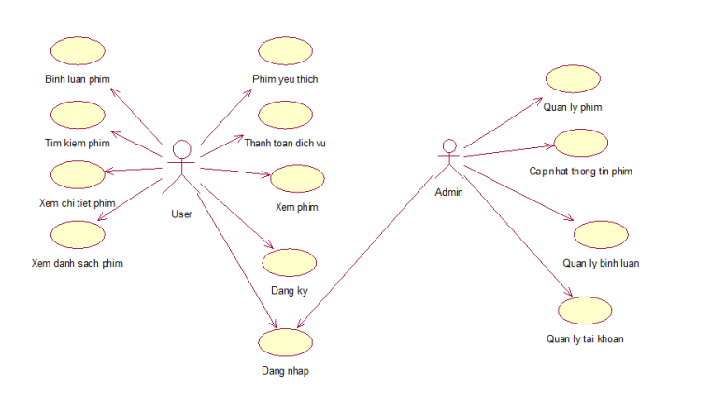
Biểu đồ Use Case

Slide 8
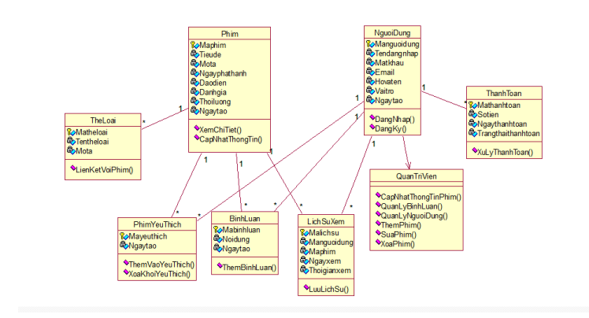
Biểu đồ cơ sở dữ liệu

Slide 9
Các công nghệ được sử dụng
ASP.NET MVC
Framework chính để phát triển ứng dụng web theo mô hình MVC
Xử lý logic ứng dụng và điều hướng giữa các thành phần
SQL SERVER
Hệ quản trị cơ sở dữ liệu để lưu trữ thông tin về phim. người dùng, bình luận,...
BOOSTRAP
Framework CSS để thiết kế giao diện đẹp, thiết kế Responsive hỗ trợ hiển thị tốt trên các thiết bị khác nhau
Cho phép ứng dụng Web giao tiếp với máy chủ (tải dữ liệu từ server, gửi dữ liệu đến server, cập nhật nội dung trang web động: bình luận, đánh giá,...) mà không cần tải lại toàn bộ trang web.
AJAX

Slide 10
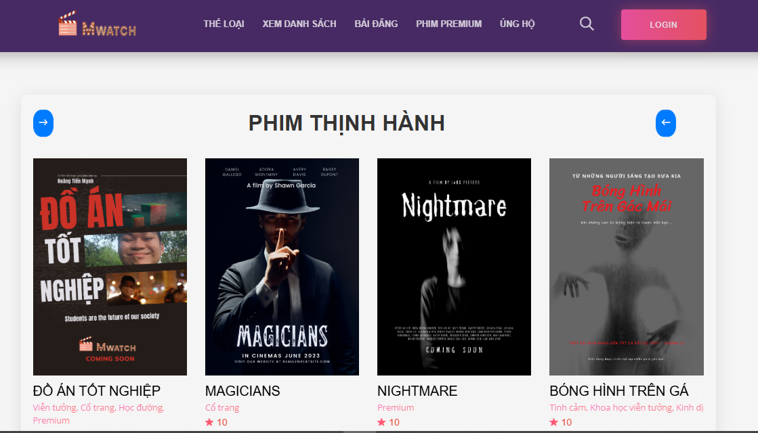

Slide 11
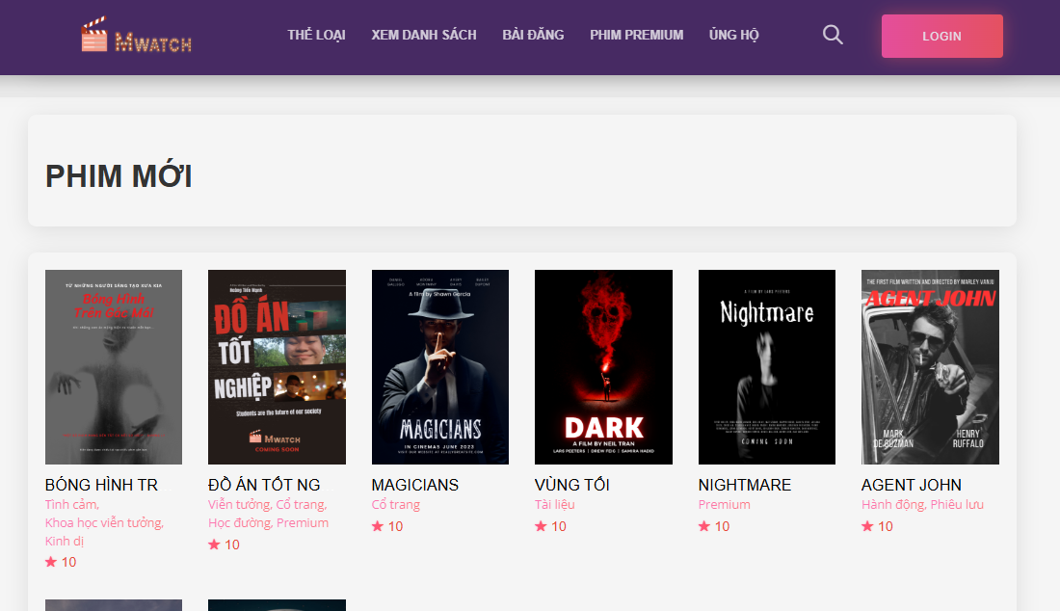

Slide 12
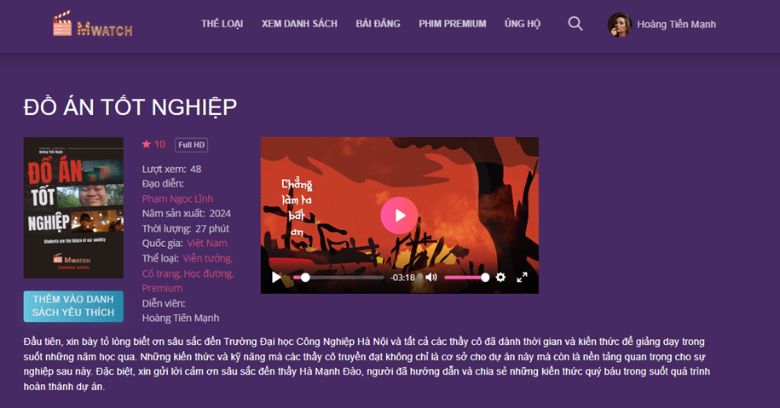

Slide 13
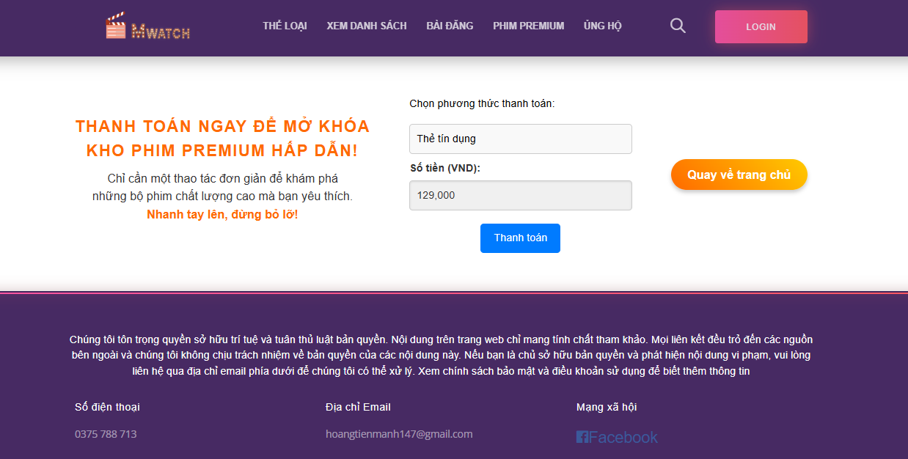

Slide 14
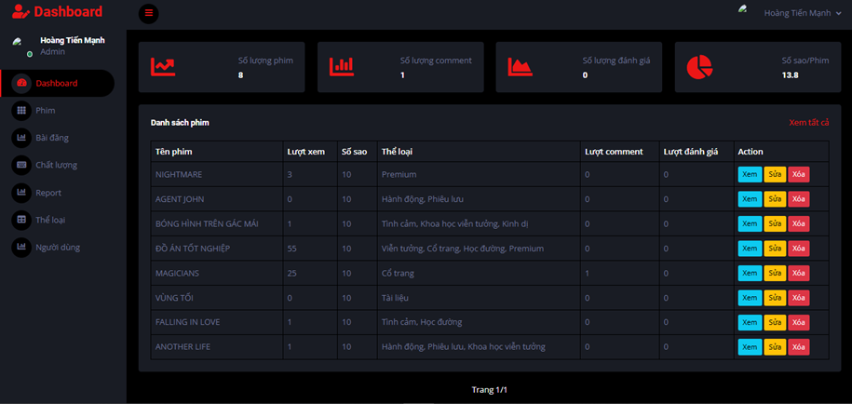

Slide 15

Kết luận
Kết quả đạt được
Ưu, nhược điểm
Ưu, nhược điểm
Hướng phát triển
Hướng phát triển
Kết luận chung
Kết luận chung
Một ứng dụng web xem phim trực tiếp hoàn chỉnh, đáp ứng các nhu cầu cơ bản của người dùng
Tài liệu hướng dẫn sử dụng liên quan
Website có giao diện thân thiện, dễ sử dụng.
Hệ thống quản lý đơn giản hiệu quả.
CSDL của hệ thống chưa được đầy đủ và tối ưu.
Tốc độ chưa hiệu quả.
Chưa thực hiện được một số chức năng khác.
Mở rộng phạm vi giải quyết bài toán để đáp ứng nhiều hơn các chức năng còn thiếu.
Hoàn thiện hệ thống với khả năng xử lý dữ liệu lớn, phục vụ các nghiệp vụ phức tạp hơn.
-Tối ưu hóa hiệu suất và bổ sung các tính năng nâng cao, nhằm mang lại trải nghiệm người dùng tốt hơn.
Hệ thống hiện tại tuy chưa đạt mức đột phá, nhưng đã đáp ứng được các chức năng cơ bản của một website xem phim trực tuyến. Việc làm chủ công nghệ C# đã cho phép phát triển một sản phẩm hoàn chỉnh, từ phân tích, thiết kế đến triển khai, phục vụ nhu cầu xem phim trực tuyến cơ bản và hướng tới mở rộng chức năng trong tương lai.

Slide 16


Hoàng Tiến Mạnh
Thank You
For your attention to this presentation.
hoangtienmanh.id.vn
0375.788.13
hoangtienmanh147@gmail.com
Nam Tu Liem, Ha Noi

